Slide 1


à votre service
La certification qualité a été délivrée au
titre de la catégorie d’action suivante :
ACTIONS DE FORMATION
Formations anglais et français aéronautique et traductions
10 / 09 / 2023

Slide 2
FCL ANGLAIS
Les atouts
Efficace : s’adapte à l’apprenant grâce au face-à-face en ligne
Interaction : favorise l’expression orale en ciblant les points faibles
Flexible : organisation précise, avec un suivi personnalisé à jour
Progrès tangibles et rapides : 1+ niveau de langue en 14 heures!
+ de 23 ans d'expérience en anglais aéronautique
Longue expérience d’examinateur, de formateur, et de traducteur
Bilan carbone exemplaire car services en ligne
10 / 09 / 2023

Slide 3
FCL ANGLAIS
Les services de formation
ANGLAIS AÉRONAUTIQUE (pilotes et contrôleurs principalement)
FRANÇAIS AÉRONAUTIQUE
STRUCTURE (grammaire et syntaxe)
PRONONCIATION
Coaching INTERPRÈTE langue française
La certification qualité a été délivrée au
titre de la catégorie d’action suivante :
ACTIONS DE FORMATION
10 / 09 / 2023

Slide 4
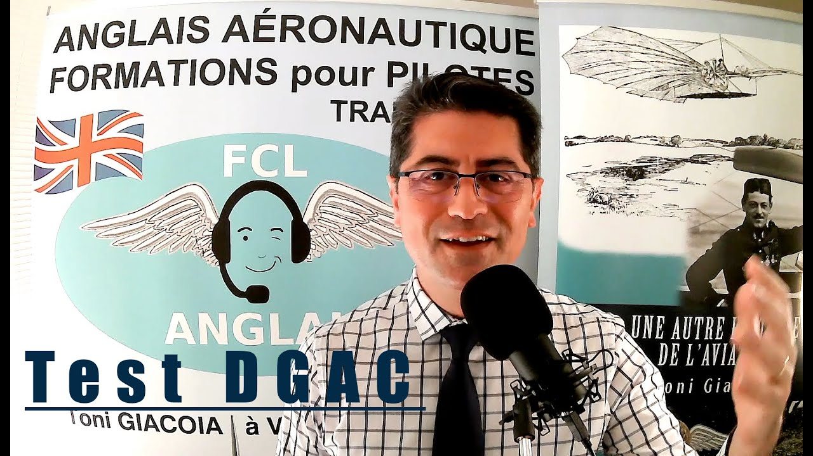

Slide 5
FCL ANGLAIS
Service consultant
(à partir d’un fichier audio ou vidéo en anglais)
Briefing et debriefing du pilote
Communications radio entre pilotes et contrôleurs
Conférences
Cours
Réunions
10 / 09 / 2023

Slide 6
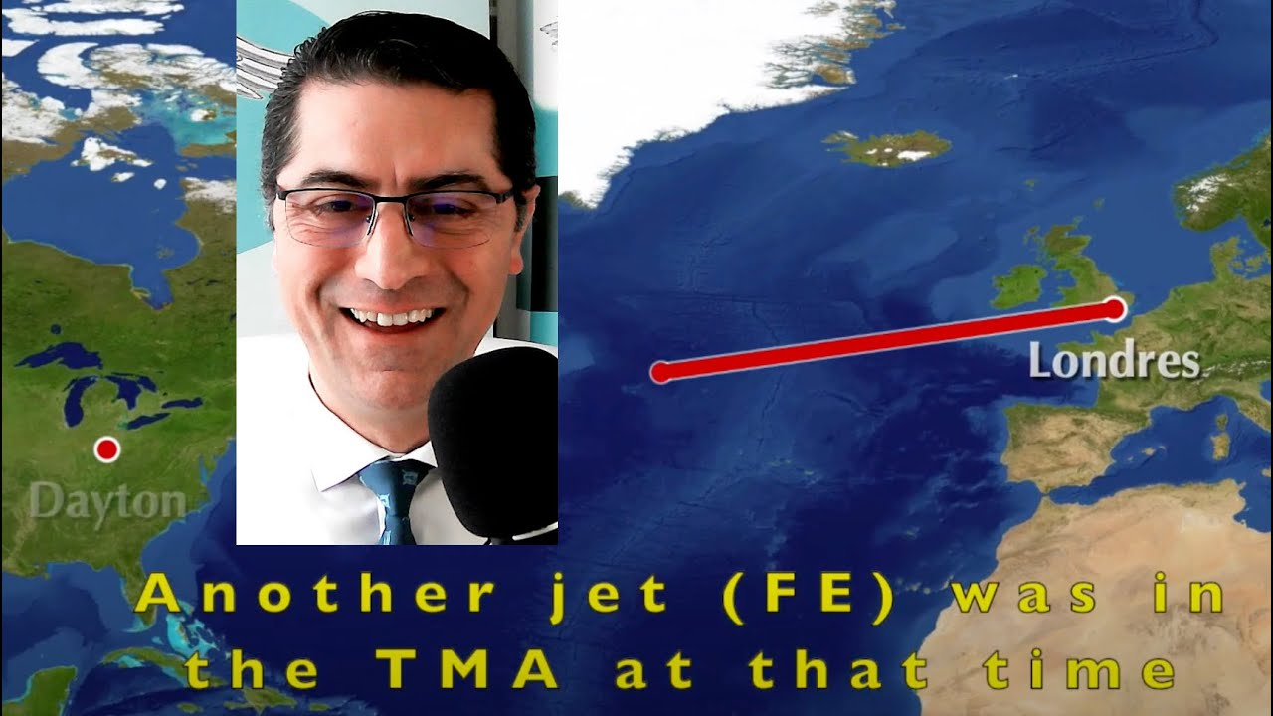

Slide 7
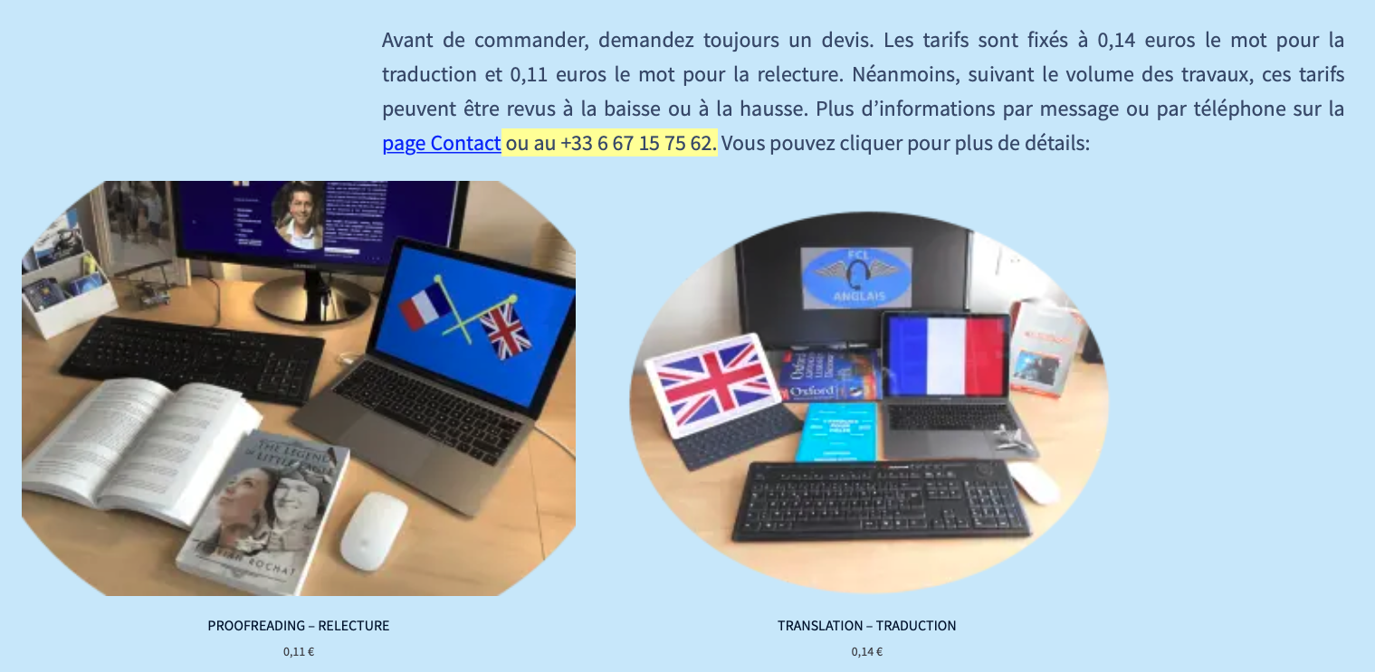
FCL ANGLAIS
Services traduction et relecture
Cours
Articles
Documents techniques
CV et lettres de motivation pour pilotes et contrôleurs
10 / 09 / 2023

Slide 8
FCL ANGLAIS
Quelques infos sur les prestations
FCL ANGLAIS n’est pas un centre d’examen mais un prestataire de formations et de traductions.
Le FCL .055 est un examen et une qualification pour pilotes VFR et IFR. De plus en plus de compagnies aériennes exigent un niveau 5 OACI. Nous pouvons vous conseiller pour vos objectifs.
Le niveau d’anglais OACI ne dépend pas de la moyenne des 6 compétences langagières mais de la valeur de la plus faible de toutes ! D’où une stratégie de formation personnalisée pour vos besoins.
Le niveau 4 OACI est le minimum requis pour voler hors de l’espace aérien français mais il y a des cas particuliers. Il est valide 4 ans en France, le niveau 5 est valide 6 ans et le niveau 6 est valide à vie pour les pilotes (alors qu’il n’est valide que 10 ans pour les contrôleurs aériens). Plus d’infos sur le site de la DGAC : https://www.ecologie.gouv.fr/controle-competences-linguistiques
Il est plus efficace d’écouter l’apprenant, de le conseiller et d’aborder des matières qui l’aident vraiment plutôt que de suivre un programme aveuglément.
Les traductions se font de l’anglais vers le français sauf pour des sujets très spécifiques.
Les formations portent essentiellement sur l’expression orale. Toutefois, l’écoute et la rédaction peuvent être améliorées. Toutes les prestations : https://fclanglais.fr/
10 / 09 / 2023

Slide 9
FCL ANGLAIS
En résumé
Création : février 2020
Statut : micro-entreprise (APE 8559A – Formation continue d’adultes)
Certifié FCL .055, anglais niveau 6 OACI/EASA, PLS 4444 Otan et CAEA
Arrivée des partenaires HUH, Aviation English Now et ICAL début 2021
Formation FLE en septembre 2021, coaching interprète en janvier 2022
Depuis avril 2022 : 6 à 10h/sem. de présentiel chez MERMOZ ACADEMY
Français aéronautique depuis avril 2023
250 000 mots traduits depuis novembre 2020
Depuis août 2023 : partenariat avec LINGAERO
Septembre 2023 : certification QUALIOPI
La certification qualité a été délivrée au
titre de la catégorie d’action suivante :
ACTIONS DE FORMATION
10 / 09 / 2023

Slide 10






FCL ANGLAIS
Contact, sites, réseaux sociaux
    +33 6 67 15 75 62 fclanglais@gmail.com https://fclanglais.fr
    https://airforces.fr LinkedIn Twitter : @fclanglais
    Instagram : @fclanglais Facebook : @fclanglais YouTube : @fclanglais
Partenaires :
10 / 09 / 2023

